Slide 1


Revue Projet
Gestion accès - Parking

Slide 2

Sommaire
Contexte du projet
Analyse du projet
Diagramme
Gant prévisionnel
Synoptique
Déploiement
Use case
Exigence
Scénario cas d’utilisation
MCD
Classe
Séquence
Matériel choisi
CRA

Slide 3


Contexte du projet
Pourquoi ?
Comment ?

Slide 4
Analyse du projet
Gant prévisionnel

Slide 5

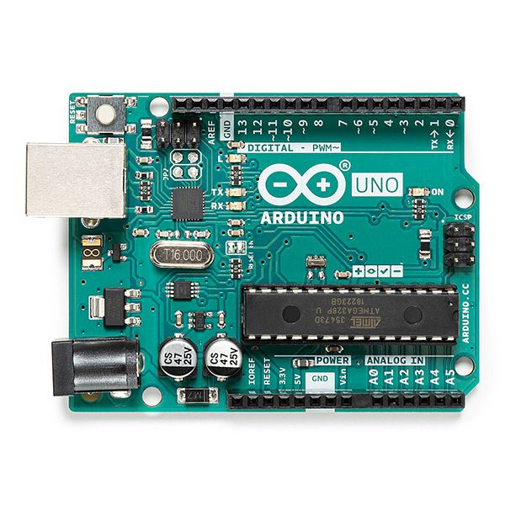
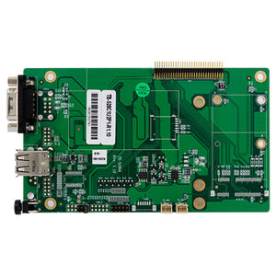
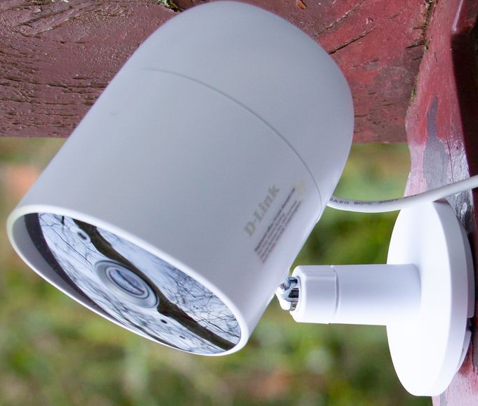
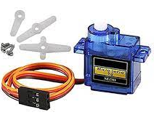
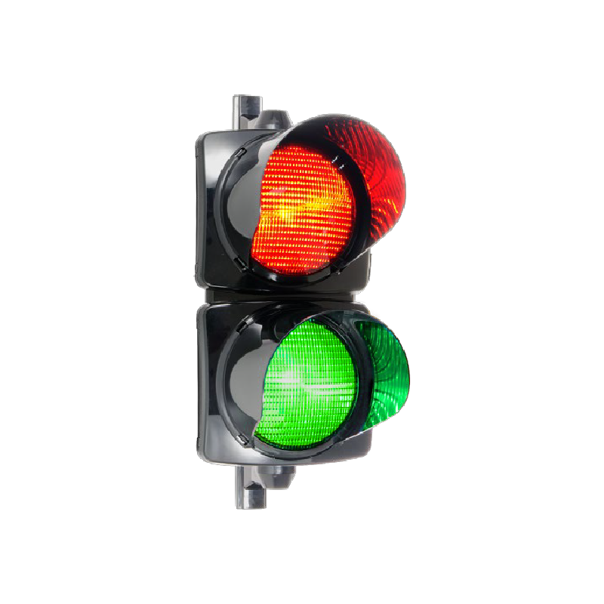
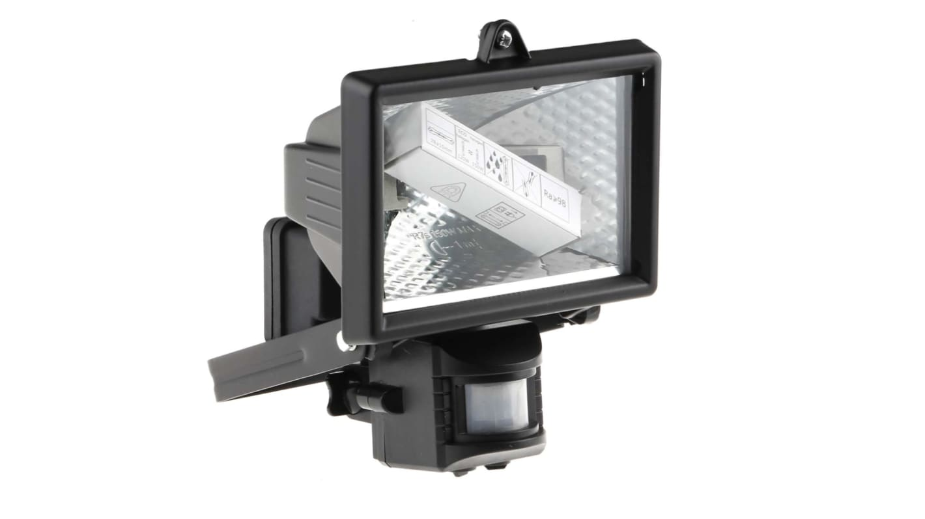
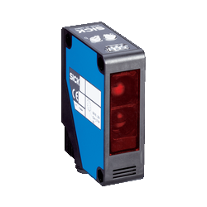
Synoptique
Ethernet
BDD et gestion demande d’accès
Serveur WEB
Lecture plaque
Supervision pilotage
Carte E/S
Carte Arduino
Caméra
Servomoteur
Indicateur passage
Capteur
Capteur
Lampe

Slide 6
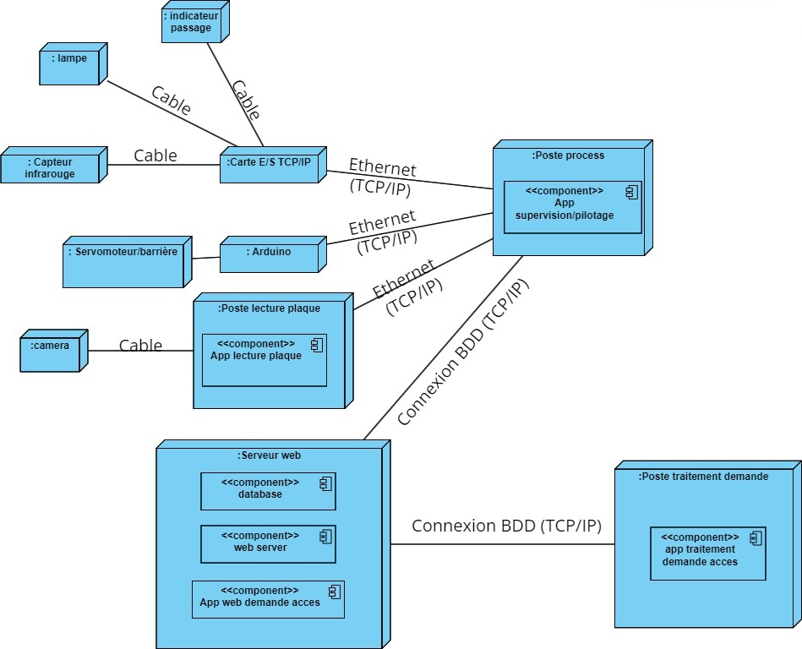
Déploiement

Slide 7
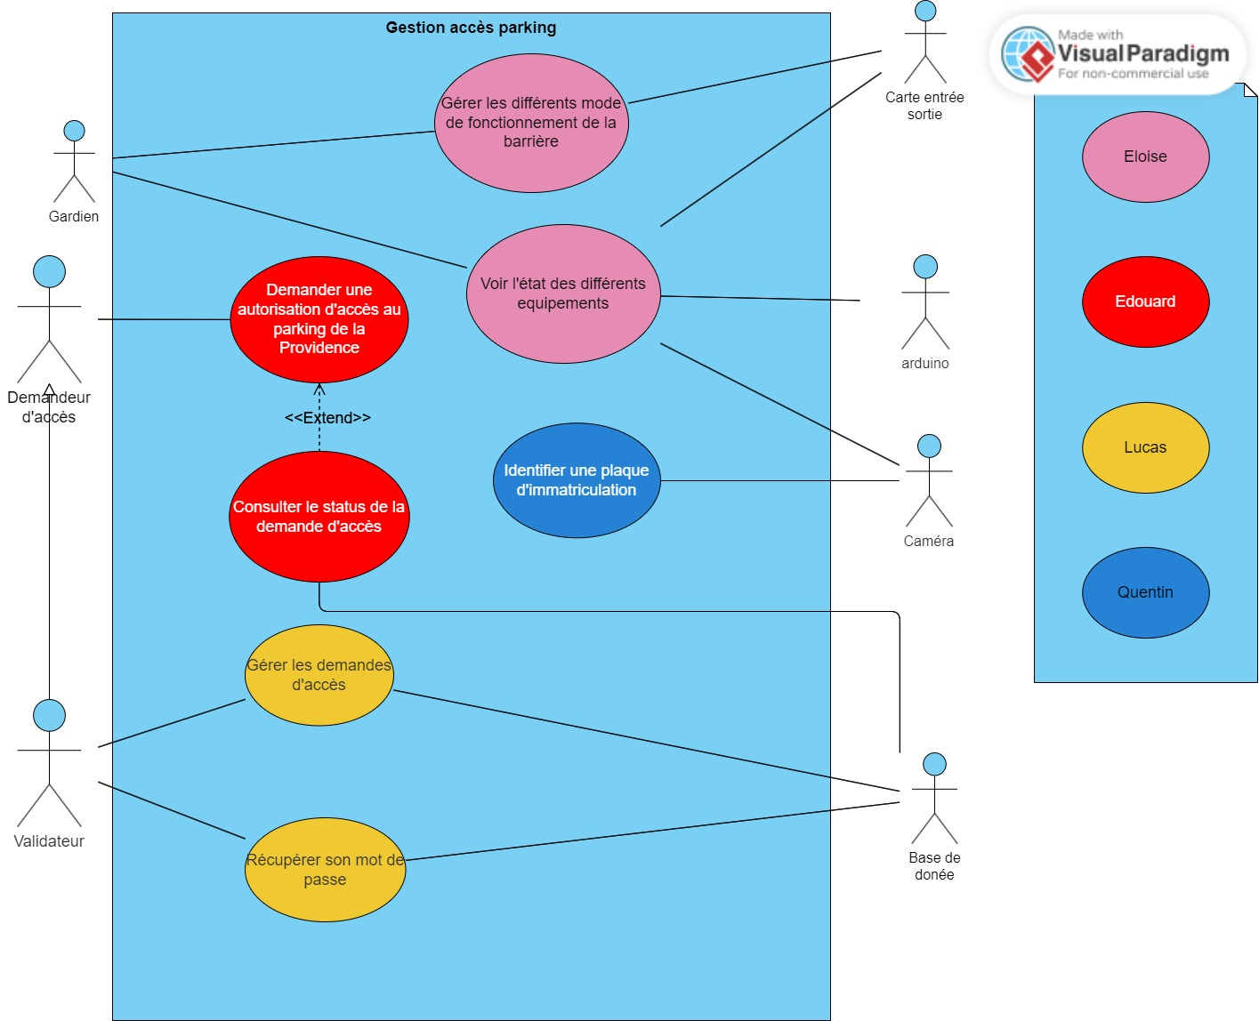
Use case

Slide 8
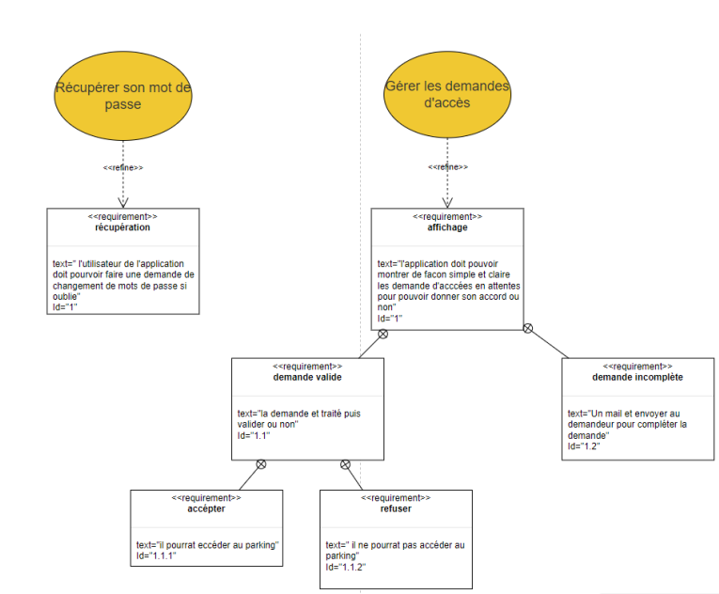
Exigence

Slide 9
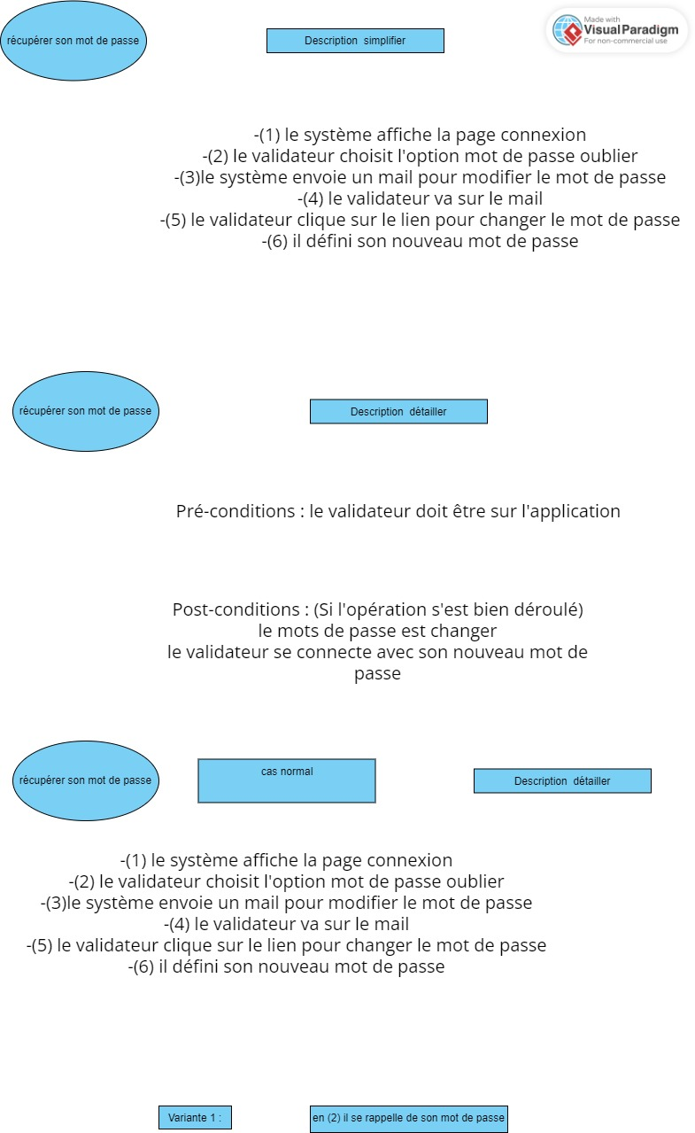
Scénario cas d’utilisation

Slide 10
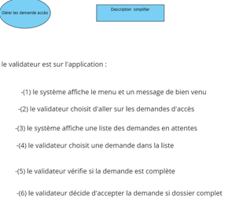
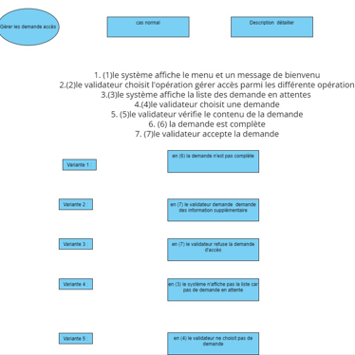
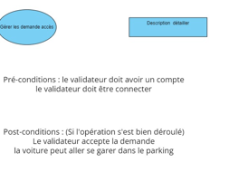

Slide 11
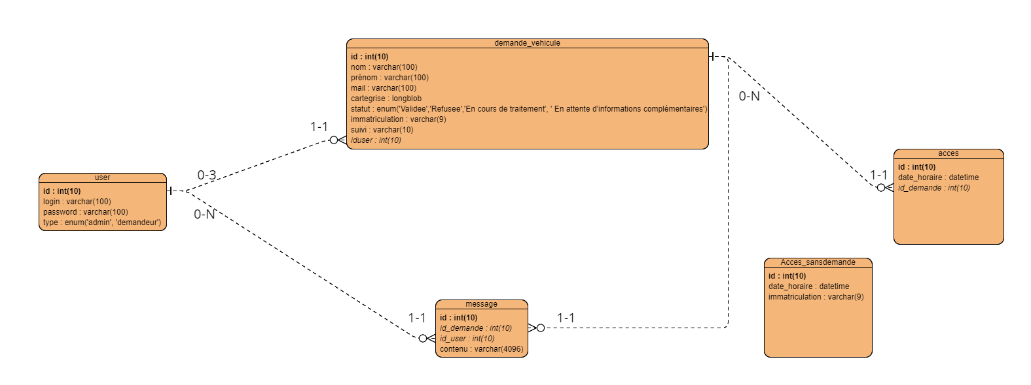
MCD

Slide 12
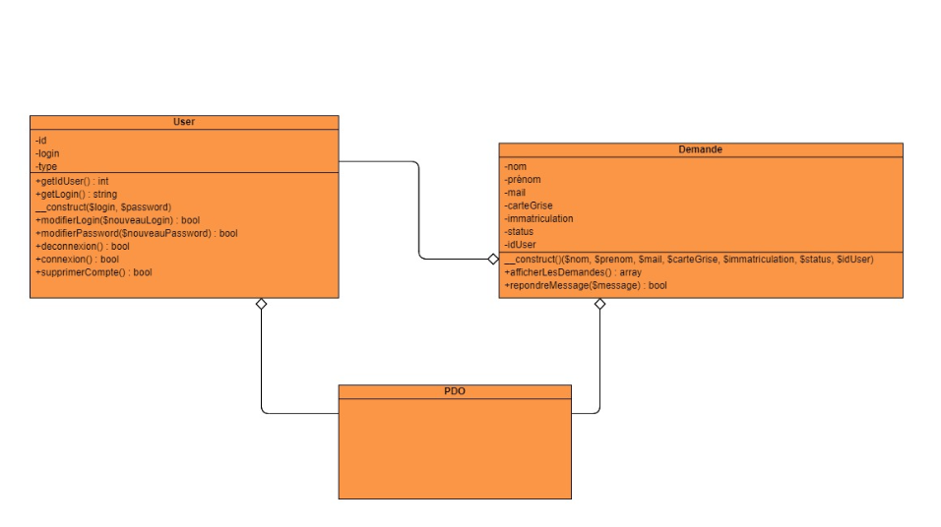
Classes php

Slide 13
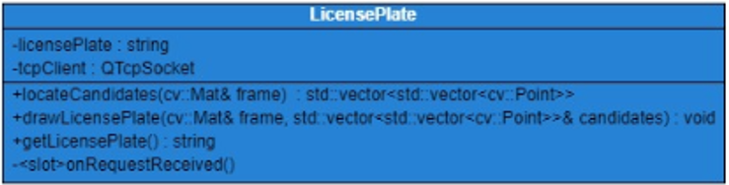
Classes C++

Slide 14
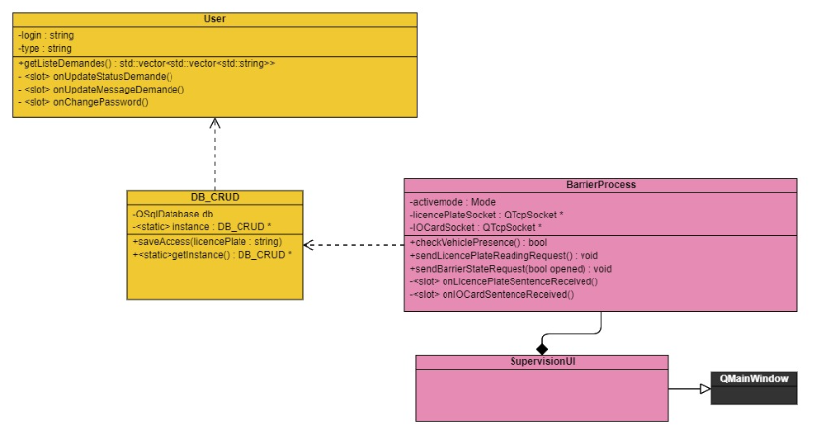
Classes C++

Slide 15
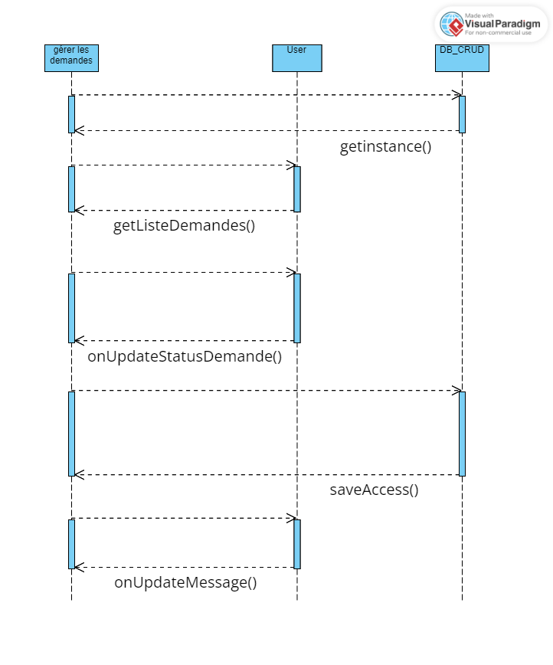
Séquence

Slide 16
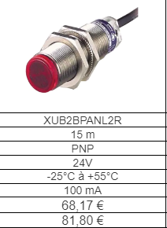
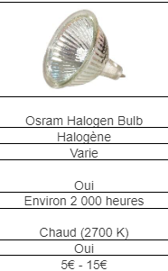
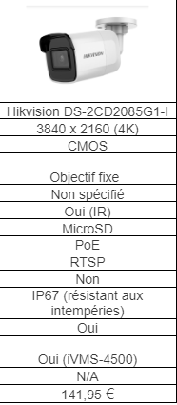
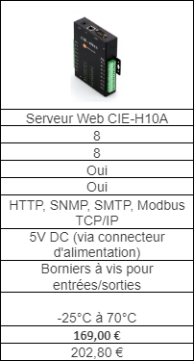
Matériel choisi
Capteur :
Lumière :
Caméra :
Carte E/S :

Slide 17
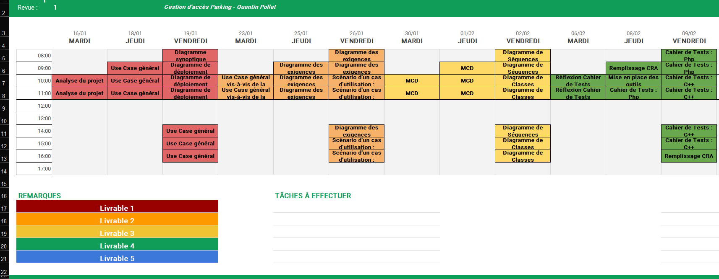
CRA

Slide 18


